Slide 1

Název školy: MŠ a ZŠ, Veselí nad Moravou, Kollárova 1045
Autor: Mgr. Dagmar Suchomelová
Název : VY_32_INOVACE_6/19_Vlastnosti
Téma: Vlastnosti
Číslo projektu:CZ.1.07/1.4.00/21.0822

Slide 2
Anotace
Doplňující materiál k učebnici English for you, pro 8. roč. žáků s LMP.
Určeno pro rozšíření slovní zásoby, upevnění, procvičování a opakování učiva.
Pro práci s interaktivní tabulí.
Doba vzniku - prosinec 2012.
Doba ověření – 26.2. 2013

Slide 3

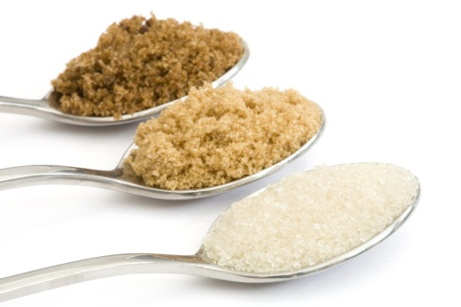
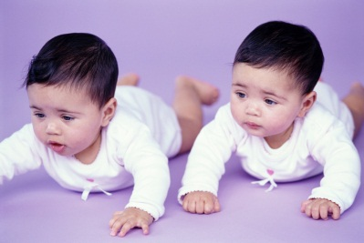
Vlastnosti
Noisy – hlučný
Quiet – tichý, kllidný
Obedient – poslušný
Naughty – nezvedený, darebný
Same – stejný
Different - odlišný

Slide 4



Brave – statečný
Frightened – bázlivý, vystrašený
Useful – užitečný
Useless – neužitečný
To be busy – být zaneprázdněný, pilný
Lazy - líný

Slide 5
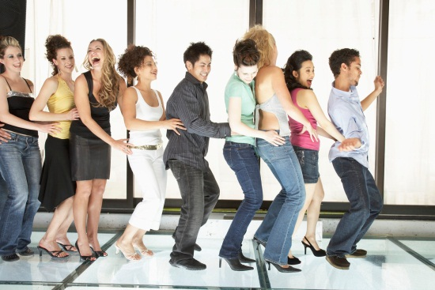




Lively – temperamentní, čilý
Bored – unuděný
Fain, happy – spokojený
Angry – rozzlobený
Careful – opatrný
Careless - neopatrný

Slide 6
Úkoly
Utvoř věty na jednotlivá slova.
Předveď vlastnosti na základě anglických slov.
Opakujte výslovnost jednotlivých slov.

Slide 7
Zdroje
Ilustrace: www.office.microsoft.com

